Slide 1

Společná zemědělská politika společná rybolovná politika
Veronika Zapletalová

Slide 2
Jakými nástroji disponuje společná zemědělská politika?
Intervenční ceny
  minimální ceny pro produkci, zásadně sníženy (McSharry), dnes nepodstatné
Kvóty
  maximálně garantované množství konkrétní produkce, ruší se
Přímé platby
  hlavní nástroj, výše podle velikosti farmy, oddělení od produkce + vazba na konkrétní ekologické standardy
Další podpora
  např. v rámci Areas with natural or other specific constraints (ANCs), dříve LFA – kompenzace pro tyto zemědělce

Slide 3
Jakými nástroji disponuje společná zemědělská politika?
Zemědělský orientační a záruční fond- EAGGF
Po reformě: akcent na rozvojovou část, navyšování prostředků
Od 2007:
  Evropský zemědělský záruční fond (EAGF) ◦
  Evropský zemědělský fond pro rozvoj venkova (EAFRD)
Od roku 2008 uplatnění principu modulace:
  snižování plateb zemědělcům s nejvyššími podporami (až 10 % do roku 2012) a jejich přesun do národního rozpočtu pro rozvoj venkova – tzv. Health Check

Slide 4
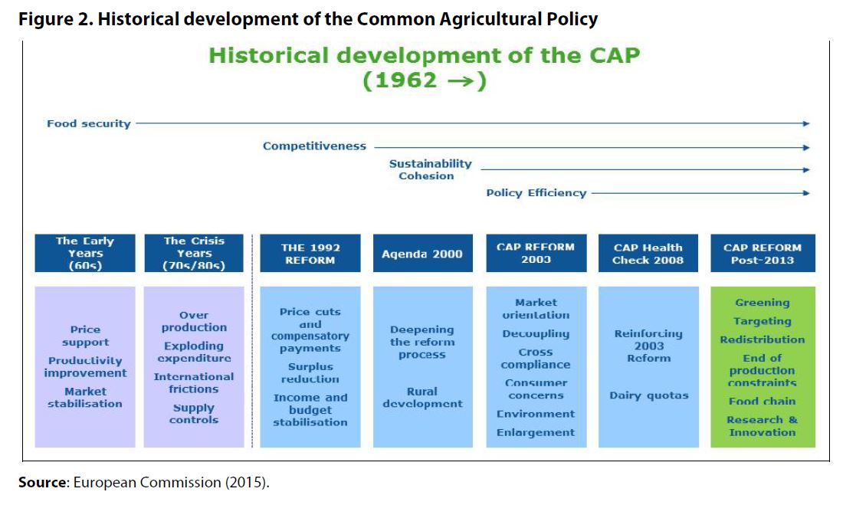
Historický vývoj
Prosím, zopakujte si např. dle Fiala – Pitrová (2018)

Slide 5
Proč bylo potřeba reformovat zemědělský sektor?

Slide 6
Proč bylo potřeba reformovat zemědělský sektor?
Systémový problém:
  navyšování garantovaných cen —› nadprodukce —› vysoké náklady
  Konkurenceschopnost na světových trzích
Transparentnost a regulace
Zopakujte si:
Mansholtův plán (1968)
Miniplán (1973)
Zěmědělská reforma a „britský problém“ (1984 Fontainebleau)
Reformní pokusy 80.let
MacSharryho reforma (1992)

Slide 7
Agenda 2000
snižování intervenčních cen, kompenzační platby
vize východního rozšíření (rozdíly v cenách) – jak utáhnout zemědělství ve východní Evropě?
Tlak na globální konkurenceschopnost Evropy
Založení II. pilíře: kultivace a rozvoj venkova
Neuskutečněné návrhy
  Princip degresivity: snižování kompenzačních plateb v čase
  Princip modulace: max. platba na farmu, přesun prostředků do 2. pilíře
  Akcent na neekonomické aspekty SZP

Slide 8
Fischlerova reforma (2003)
Cíl: úplné oddělení finanční podpory zemědělství od produkce (decoupling)
Výsledky:
  Jednotné platby na farmu (podle velikosti, SPS) místo platby na plochu, nebo jednotku (SAPS)
  Zásada cross-compliance: kvalitativní a ekologické standardy napříč celou EU
  Dodržování environmentální legislativy
  GAEC: dobrý zemědělský a environmentální stav půdy
  Další snižování intervenčních cen
  Pokračování modulace

Slide 9
Jak východní rozšíření ovlivnilo společnou zemědělskou politiku?

Slide 10
Proč byla potřebná reforma evropského zemědělství po roce 2015?
Odraz v novém MFF (2014-2020)
Greening
Platby pouze aktivním zemědělcům
Zastropování plateb pro velké farmy
Převod plateb mezi oběma pilíři
Redukce nerovnováh v platbách pro jednotlivé státy
Rušení kvót

Slide 11
Jak tedy funguje současný systém?
Dvě složky přímých plateb
  nároková
  motivační (30 %, tzv. greening s dvouletým bezsankčním obdobím)
Malé farmy (do 10 ha): zjednodušené čerpání bez environmentálních podmínek
Snížení plateb pro největší farmy (platby nad 150 tis. €), tzv. capping , min. o 5 %
Konvergence rozdělování přímých plateb mezi členskými státy (kritérium: průměrná platba na ha pod 90 % průměru EU)
Zrušení kvót na mléko (2015), cukr (2017), vinnou révu (2030)
Extra dotace pro mladé, začínající farmáře do 40 let (+25 % prvních pět let, do 90 ha)
Možnost prodloužení platby na plochu (SAPS) až do r. 2020 Možnost přesunu až 15 % prostředků mezi oběma pilíři (státy pod 90 % průměru EU až 25 %)
Alespoň 30 % prostředků na II. pilíř

Slide 12
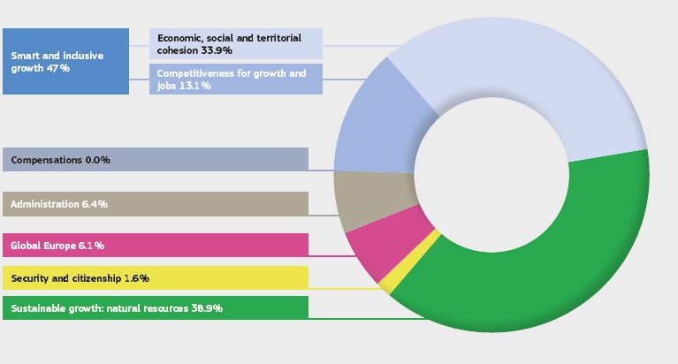
Kam jdou reálně peníze?
1. pilíř přímé dotace – 70 % (EU)
2. pilíř rozvoj venkova – 20 % (EU + čl. státy)
Podpora trhu – 10 % (EU)
CAP v MMF 2014 - 2020

Slide 13
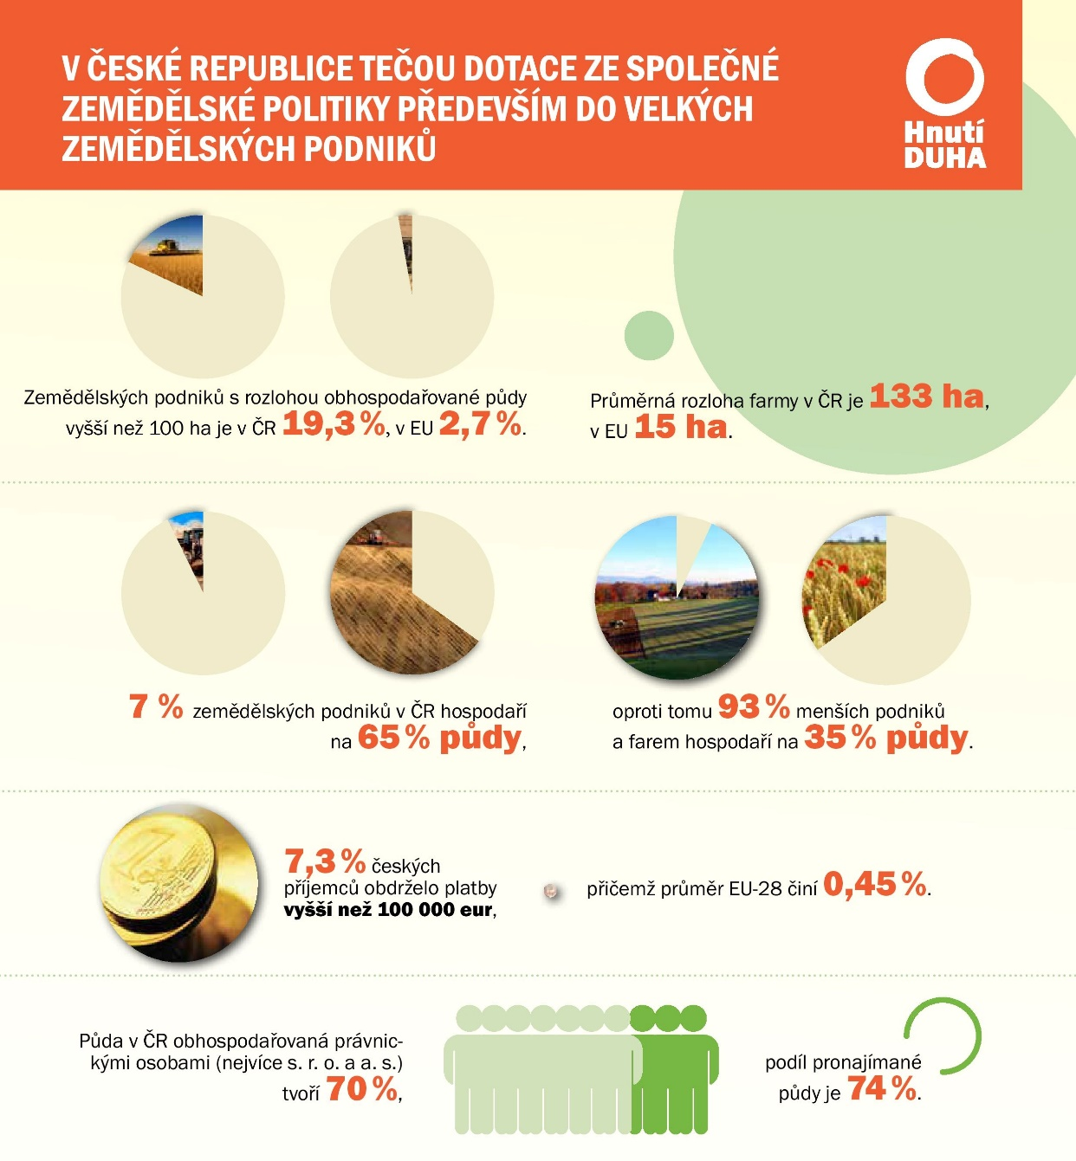
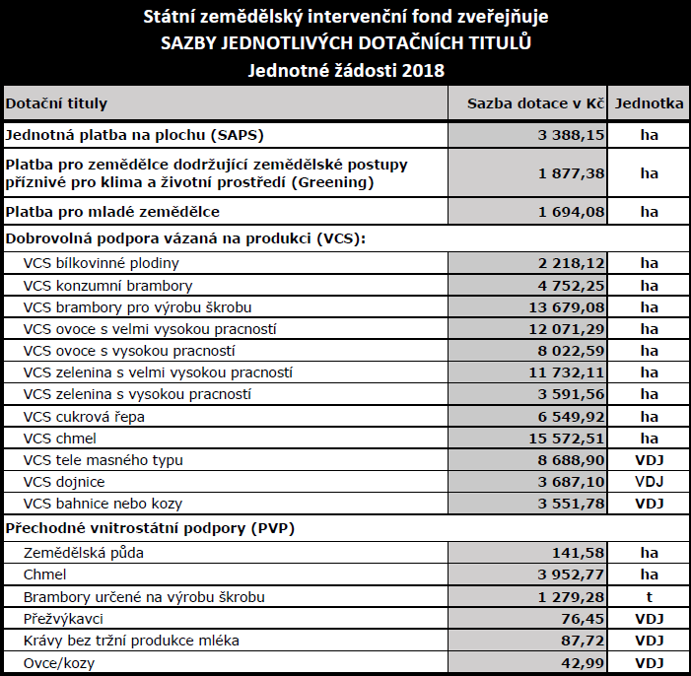
Rozdělování dotací v ČR

Slide 14
Problematické body
Nesporné zvýšení efektivity vs. omezené reformy
Rigidní systém nepříliš podporující podnikatelskou aktivitu
Věková struktura zemědělců
Regulovaný zemědělský trh
Vysoké náklady na produkci, rozpočet
Ohrožení zemědělského odbytu v rozvojových zemí
Privilegované postavení zemědělské komunity
Spravedlnost systému (18 % / 80 %)
Relevance politiky vzhledem k aktuálním výzvám

Slide 15
Jak bude evropské zemědělství vypadat po roce 2020?
29. listopadu 2017
SDĚLENÍ KOMISE EVROPSKÉMU PARLAMENTU, RADĚ, EVROPSKÉMU HOSPODÁŘSKÉMU A SOCIÁLNÍMU VÝBORU A VÝBORU REGIONŮ -
Budoucnost potravinářství a zemědělství
(COM(2017) 713 final )
Proč by podle EK mělo dojít k další velké reformě CAP?
Nutnost zjednodušení systému
Modernizace CAP
Vliv MFF

Slide 16
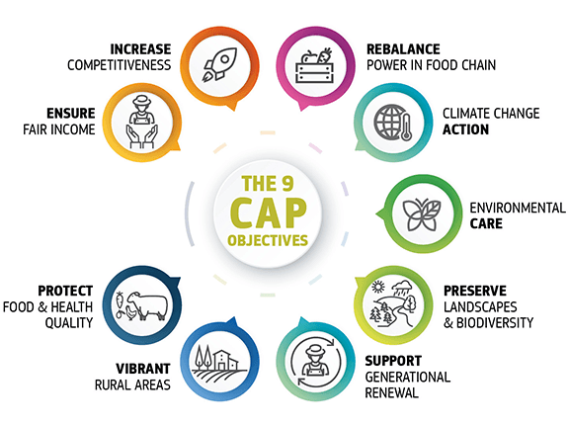
Kam dál po roce 2020?
1. června 2018 – EK představeny návrhy na legislativní změny v CAP
  Nutnost přizpůsobit se se nové realitě (klimatická změna atd.)
  9 cílů (viz obrázek)

Slide 17
Navrhované obecné a konkrétní cíle CAP na období 2021-2027 (Erjavec et al. 2018)
Fostering a smart and resilient agricultural sector ensuring food security | Bolstering environmental care and climate action and contributing to the environmental- and climate- related objectives of the EU | Strengthening the socio- economic fabric of rural areas
(a) Support viable farm income and resilience across the EU territory to enhance food security | (d) Contribute to climate change mitigation and adaptation, as well as sustainable energy | (g) Attract young farmers and facilitate business development in rural areas
(b) Enhance market orientation and increase competitiveness including greater focus on research, technology and digitalization | (e) Foster sustainable development and efficient management of natural resources such as water, soil and air | (h) Promote employment, growth, social inclusion and local development in rural areas, including bio-economy and sustainable forestry
(c) Improve farmers’ position in the value chain | (f) Contribute to the protection of biodiversity, enhance ecosystem services and preserve habitats and landscapes | (i) Improve the response of EU agriculture to societal demands on food and health, including safe, nutrition and sustainable food, as well as animal welfare
Fostering knowledge, innovation and digitalisation in agriculture and rural areas

Slide 18
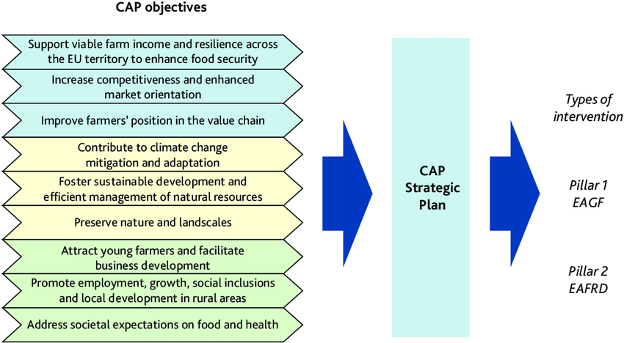
Jak by měl nový systém fungovat?

Slide 19
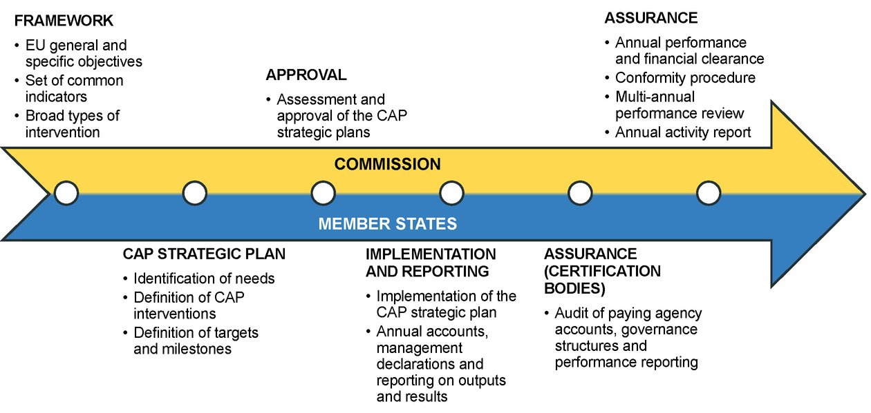
Jak by měl nový systém fungovat?

Slide 20
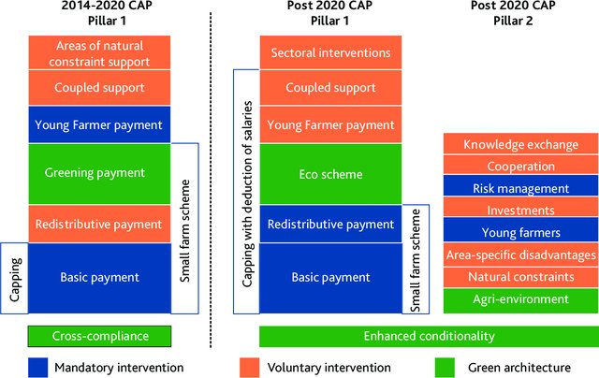
Jak by měl nový systém fungovat?

Slide 21
Rok 2019 – rok změny, která nenastala?
Předpoklad: 2019 = zlomový rok evropského zemědělství
ALE
Volby do EP, politické taktizování mezi členskými zeměmi, BREXIT, nedojednaný víceletý finanční rámec (= zpoždění pro národní strategické plány)
PROTO
EK (říjen 2019) – přechodné období:
Zemědělci budou mít dotace k dispozici i po roce 2020
Členské státy budou mít času na vytvoření strategických plánů.
Realistický odhad však počítá s mnohem delším přechodným obdobím (vliv koronavirus, BREXIT) – reforma tedy až 2023? 2024?

Slide 22
Společná politika rybolovu
Zásady později, teprve od roku 1970, součást společné zemědělské politiky
Důvody vzniku
spory o rybolovná teritoria
obrana proti narušení mořského ekosystému
Vlastní vznik v roce 1983 —> jižní rozšíření, reforma 2002
Financování: původně Finanční nástroj pro řízení rybolovu (FIFG), od 2007 Evropský rybářský fond (EFF), od 2014 Evropský námořní a rybářský fond (EMFF)
Funkce: řízení zdrojů ryb uvnitř EU a aktivní role navenek, zachování konkurenceschopnosti odvětví (finanční pomoc), kontrola a vymáhání stanovených pravidel

Slide 23
Principy politiky rybolovu
rovný přístup do teritoriálních vod členských zemí (s výjimkou
pobřežního pásma)
strukturální pomoc (viz finanční nástroje)
referenční ceny pro dovoz (ochrana trhu)
kvóty pro jednotlivé druhy ryb včetně podmínek způsobu rybolovu
standardy kvality rybích produktů

Slide 24
Reforma rybolovu
Reforma 2002: víceleté plány na ochranu ryb, přelovení některých druhů ryb – nemožnost reprodukce
Aktuálně řešené problémy (zelená kniha EK):
snižující se zásoby ryb a nadměrná kapacita rybářských flotil – předchozí reforma neuspěla
ohrožené druhy ryb
nalezení pracovních alternativ pro tradiční rybářské komunity
ochranná opatření zahrnující také nečlenské země EU, boj s ilegálním rybolovem
potřeba regulace na regionální úrovni

Slide 25
Reforma od roku 2014: cíle
znovuobnovení populace ryb na udržitelnou úroveň
ukončení nehospodárných postupů při rybolovu (výměty – tzv. vedlejší výlovky)
stále možnost států omezit rybolov 12 mil od pobřeží
nové priority:
akvakultura
drobný rybolov
mezinárodní vědecká spolupráce
Aktuální navrhovaná reforma?

